Slide 1
L’astronomie gamma et l’analyse de données général sur l’astronomie
Module Recherche en physique moderne

Slide 2
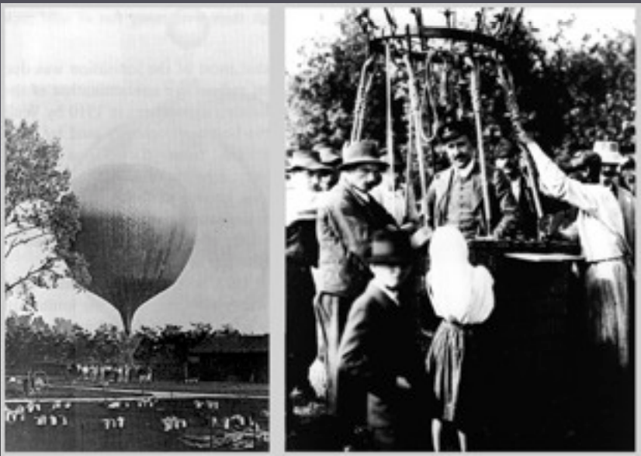
Rayons Cosmiques
découverts en 1912 par le physicien Victor Hess (Nobel 1936) en effectuant des vols en ballon.
Les objets à l'origine des rayons cosmiques ne sont toujours pas clairement identifiés.
Les rayons cosmiques sont principalement constitués de proton (99%)

Slide 3
Rayons Cosmiques
Presque linéarité sur 12 ordre de grandeur en énergie et 32 en flux
Questions principales en astrophysique
Origine ?
Propagation?
Composition ?

Slide 4
Intérêt de l’astronomie gamma
Les rayons gamma sont idéaux pour l’étude des sources distantes
Non chargés (donc non déviés)
Produits par des sources très énergétique

Slide 5
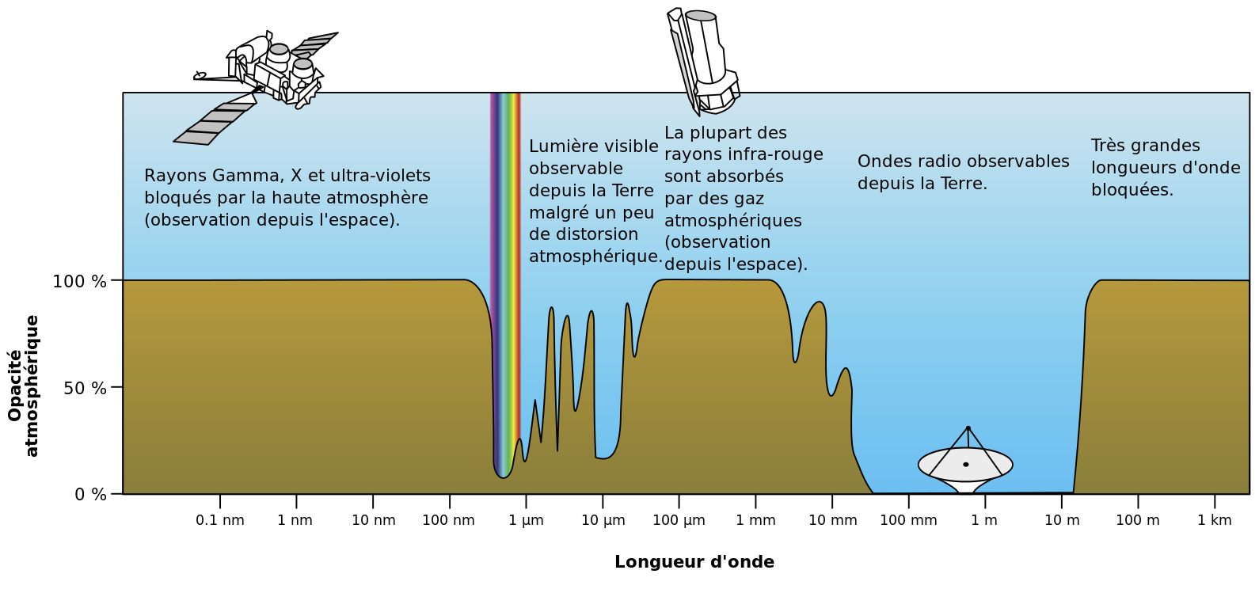
Défis de l’astronomie gamma
Atmosphère opaque aux rayons Gamma
–> observation dans l’espace
1m^2 de surface de détection
Flux très faible
Retour sur Terre : Astronomie Cherenkov

Slide 6
Les détecteurs Cherenkov
H.E.S.S.
MAGIC
VERITAS

Slide 7
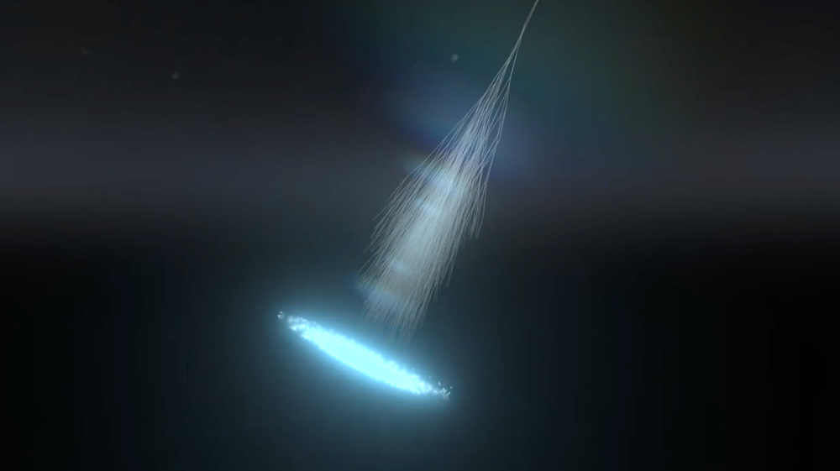
L’atmosphère comme calorimètre
Gamma vont produire des cascades de particules secondaires lorsqu’ils vont rentrer dans l’atmosphère
Gerbes d’electron/positron plus
Rapide que la lumière dans l’air
-> Emission Cherenkov
Cours (qlq ns) et faible
Notes:
Cours = 16 ns
faible

Slide 8
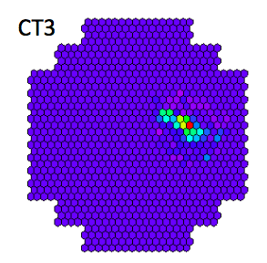
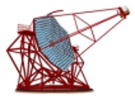
L’atmosphère comme calorimètre
Rayon Ɣ
10 km
Cascade de particules
Lumière Cherenkov
100 m

Slide 9
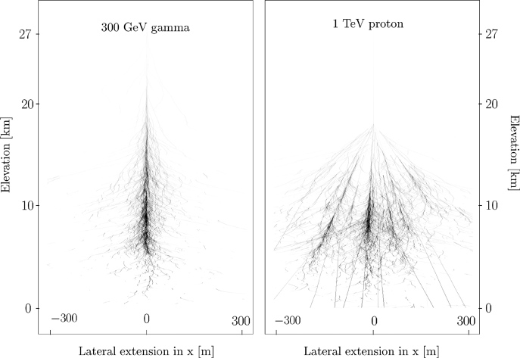
Bruit de fond très important: Rayons cosmiques
Gerbes très differentes -> Images dans les cameras très différentes

Slide 10
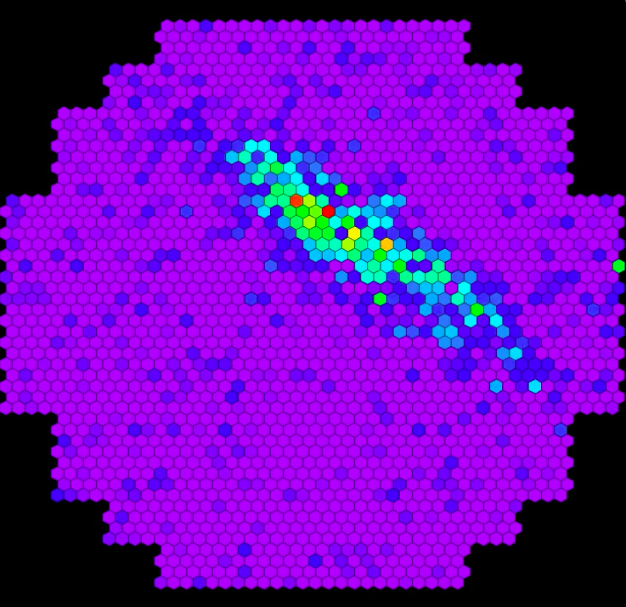
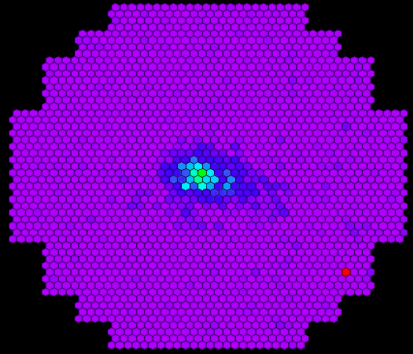
L’atmosphère comme calorimètre
Bruit de fond très important: Rayons cosmiques
Gerbes très differentes -> Images dans les cameras très différentes
Possible discrimination entre les rayons gamma et les rayons cosmiques

Slide 11
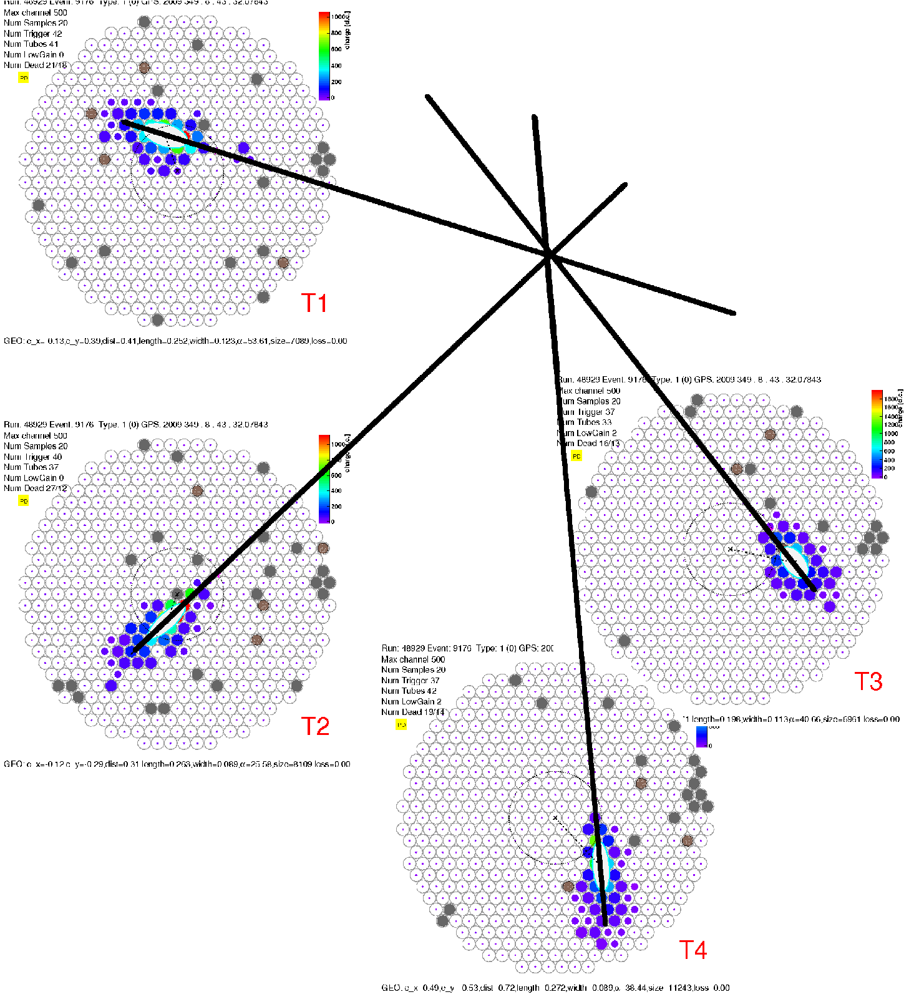
Determination de la direction et de l’énergie
Reconstruction d’un photon
Ellipse -> direction
Intensité de l’image -> énergie

Slide 12
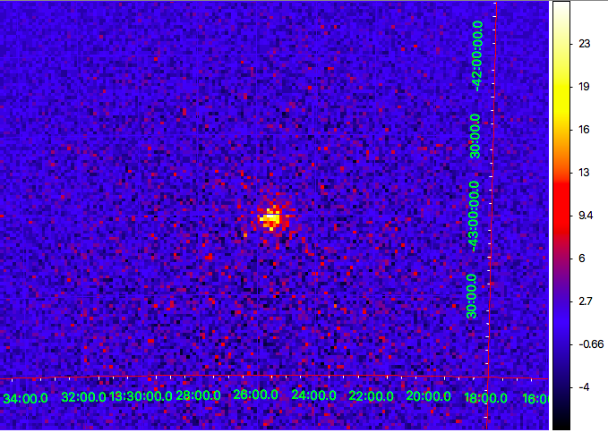
Analyse de Données
Analyse des données
Prise de données
Calibration
Cartes, spectres
Données calibrée
Données brutes
(Energie
Direction d’arrivée…)

Slide 13
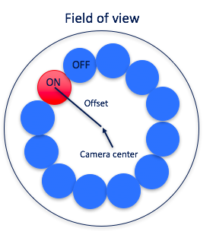
Détermination du fond
Rejection du fond est imparfaite.
Multiple OFF
ON : Position de la source
OFF : Zone de comptage du fond
Excès: Nex = Non – α Noff
On compte le nombre d’évènement dans une région ON (source) et dans une région similaire
La caméra pointe à coté de la source ainsi les régions bleues sont identiques à la région rouge

Slide 14
But du projet informatique
But :
analyser les sources (les simulations ont déjà été effectuées)
Les outils informatiques utilisés seront ceux de CTA + donnée en format FITS
Méthode
Une partie « à la main »
Utilisation de script pré-écrit pour comparaison

Slide 15
A vous de jouer maintenant

